Slide 1

NÁZEV ŠKOLY: Základní škola Vysoké Mýto, Knířov
JMÉNO AUTORA: Mgr. Marta Suchomelová
ŠABLONA: V/2 Inovace a zkvalitnění výuky v oblasti přírodních věd
VZDĚLÁVACÍ OBLAST: Člověk a jeho svět
PRO ROČNÍK: 4. a 5. DATUM: 9.10.2011
NÁZEV MATERIÁLU: VY_52_INOVACE_01_č.11_STŘEDOČESKÝ KRAJ
ČÍSLO MATERIÁLU: 11
Metodický list / anotace:
-Prezentaci lze využít v hodinách vlastivědy v 5.ročníku při výuce zeměpisné části,
ve které se žáci seznamují s jednotlivými kraji České republiky.
-Žáci se seznamují s přírodními podmínkami, významnými městy, průmyslem,
zemědělstvím a zajímavostmi Středočeského kraje. Žáci vyhledávají místa z
prezentace v příručních mapách. Mohou si vybrat zajímavá místa, která by chtěli
navštívit. Více informací mohou žáci vyhledat na hypertextových odkazech měst.
-Prezentace se může využít i na opakování učiva.

Slide 2
STŘEDOČESKÝ
KRAJ

Slide 3
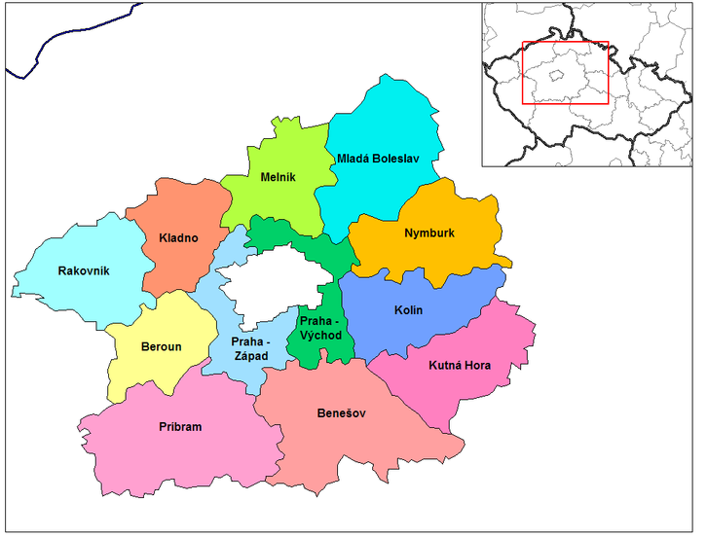
• Středočeský kraj leží ve středu České republiky
• krajské město: Praha

Slide 4
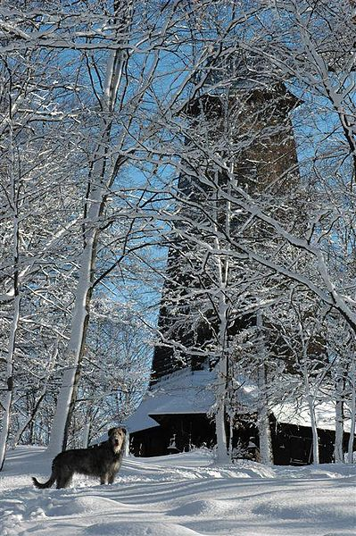
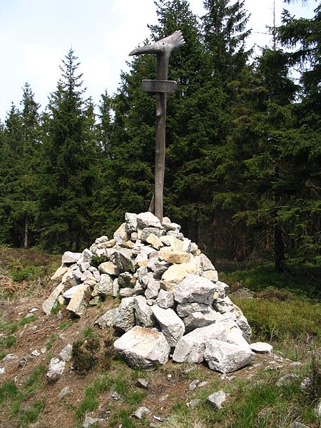
POVRCH
• Polabská nížina, Středočeská pahorkatina, Brdy,
CHKO Blaník
Brdy-vrchol Tok CHKO Blaník-rozhledna

Slide 5
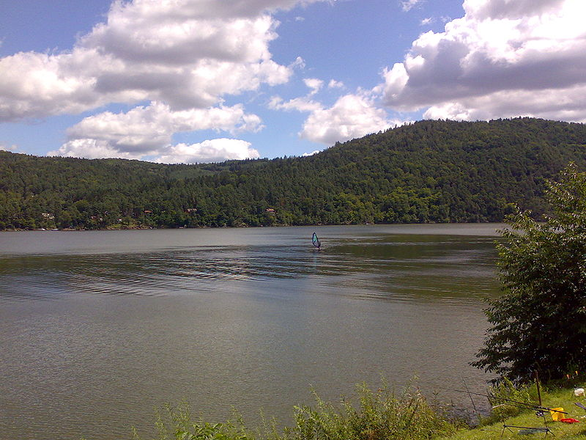
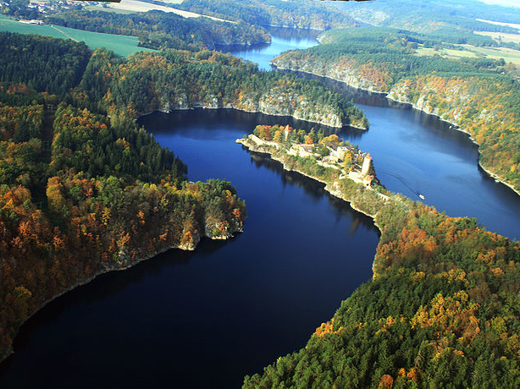
VODSTVO
• Vltava s vodními nádržemi Orlík, Slapy, Kamýk
• Berounka, Sázava, Labe, Jizera
• Želivka s vodní nádrží Švihov, která zásobuje pitnou vodou Prahu a okolí
Slapy Orlík s hradem Zvíkov

Slide 6
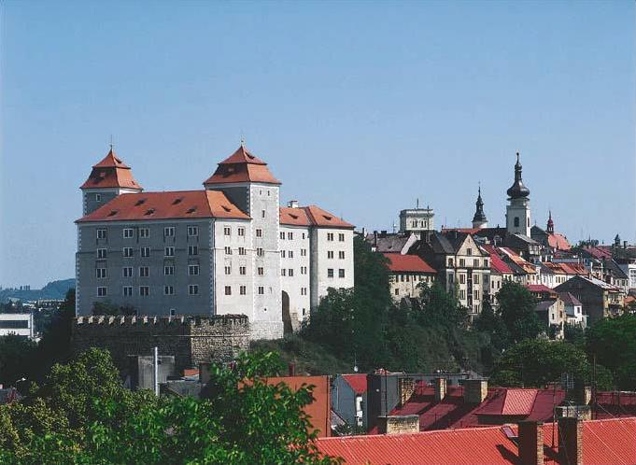
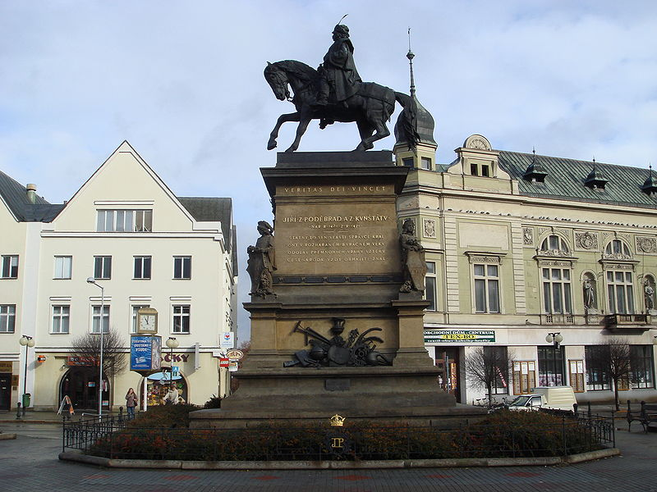
MĚSTA
Mladá Boleslav
-výroba aut Škoda VW
-Škoda auto muzeum
-hrad
Poděbrady
-lázně, voda Poděbradka
-sklářský průmysl
-socha Jiřího z Poděbrad

Slide 7
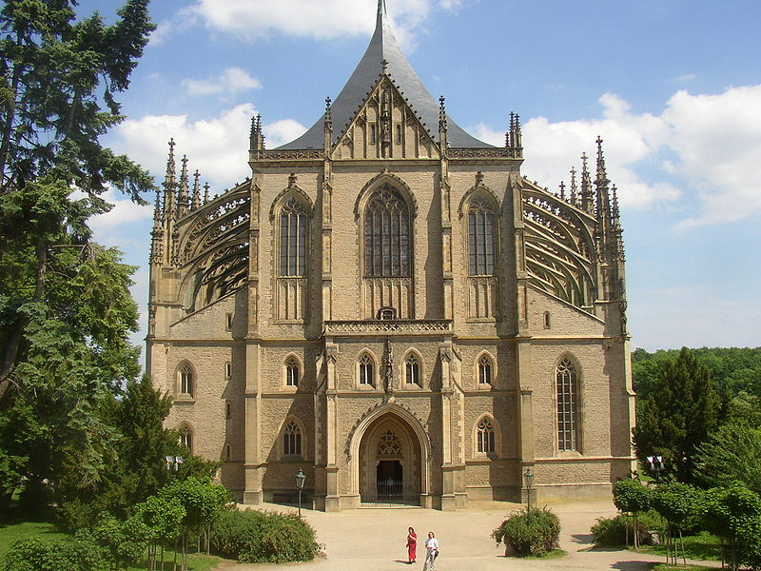
Kutná Hora
- historický střed města a chrám sv. Barbory byl zapsán
do seznamu UNESCO
- ve středověku se zde
těžilo stříbro
- Muzeum stříbra
Muzeum mincovnictví
Muzeum alchymie
- průmysl strojírenský
- památky: Hrádek, Vlašský dvůr, Kamenný dům,
Rejskova kašna, radnice s konšelskou deskou,…

Slide 8
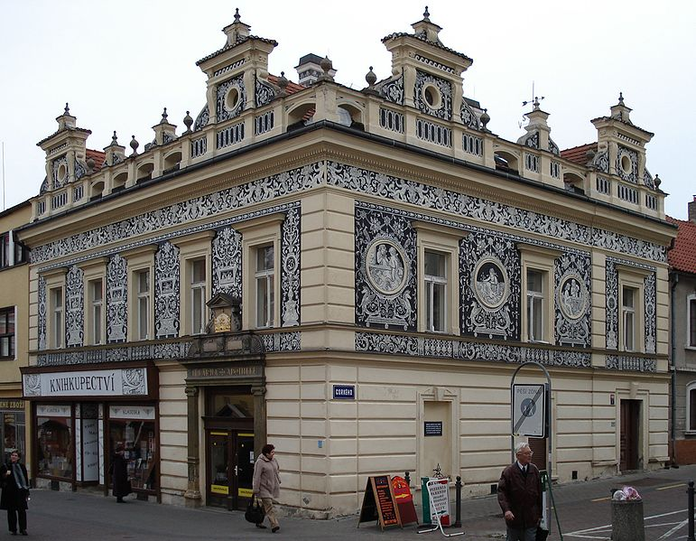
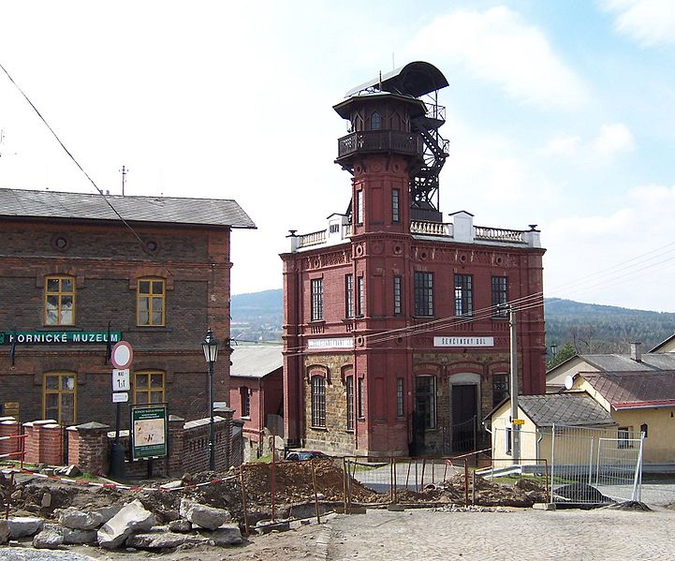
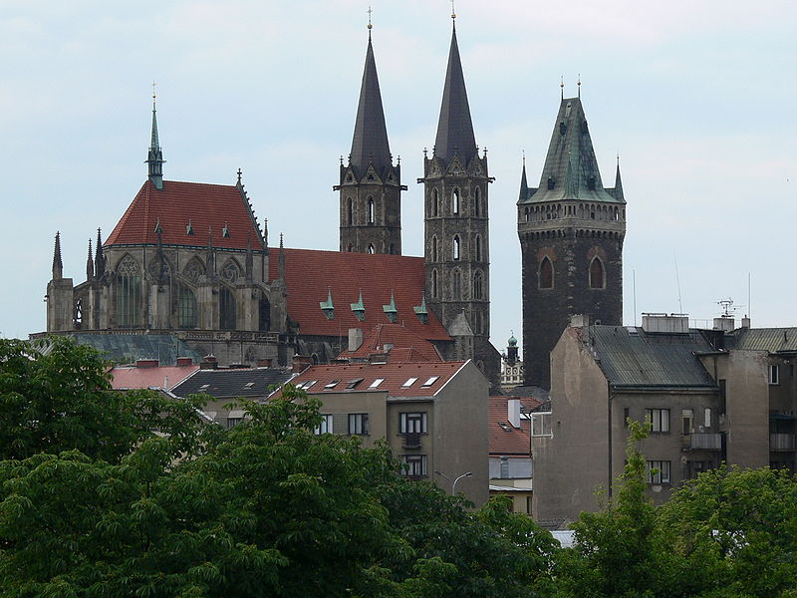
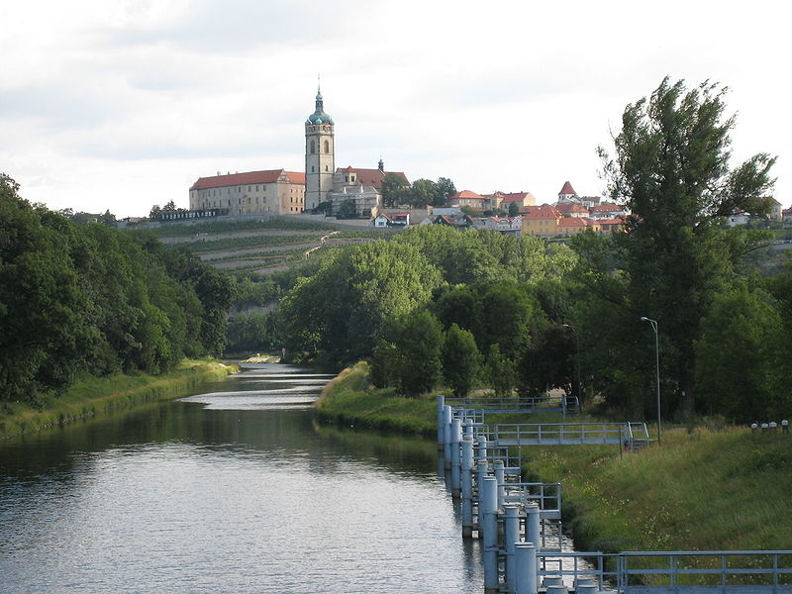
Kladno-renesanční dům Příbram-Hornické muzeum
Kolín-chrám sv.Bartoloměje Mělník-zámek

Slide 9
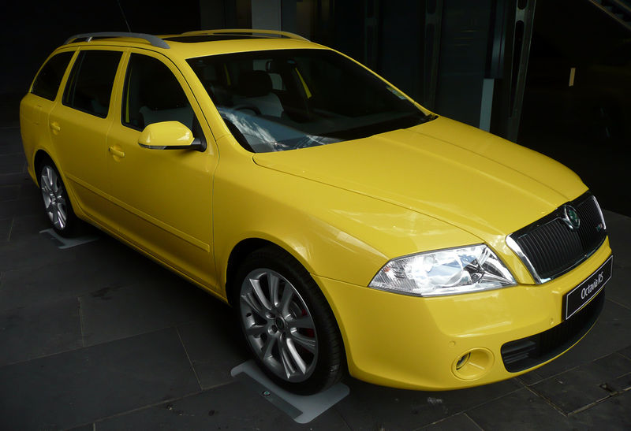
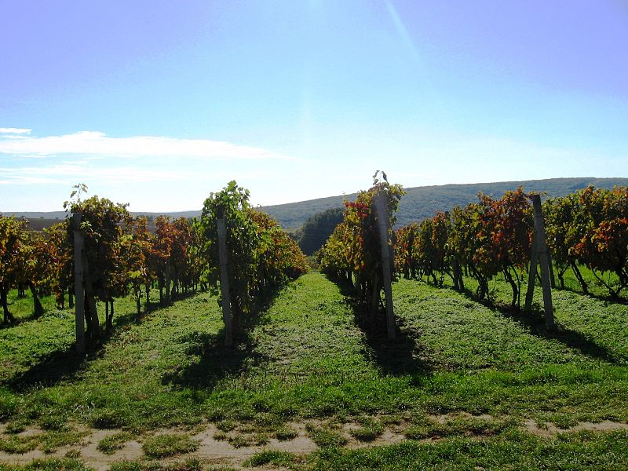
PRŮMYSL A ZEMĚDĚLSTVÍ
• průmysl: strojírenský, chemický, potravinářský, sklářský, cementárny,
automobilový
• zemědělství: řepa cukrovka,
pšenice, ječmen, kukuřice,
ovoce, zelenina, vinná réva

Slide 10
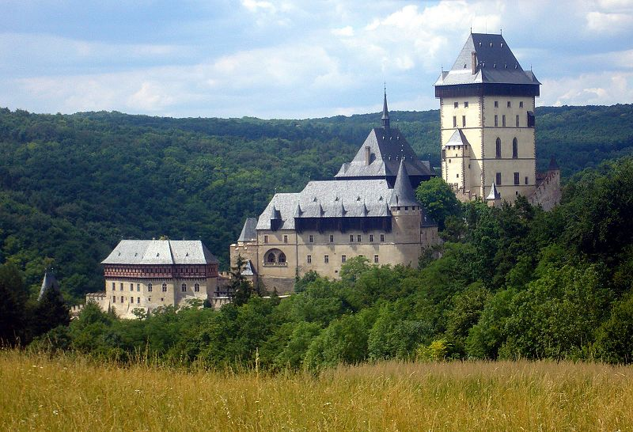
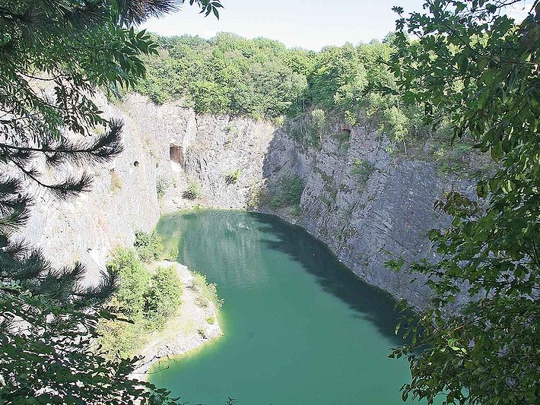
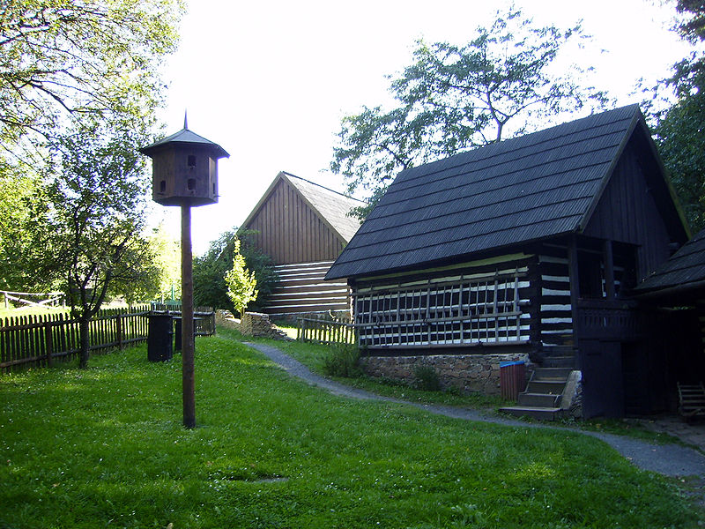
ZAJÍMAVOSTI
CHKO Český kras - Karlštejn
lom Malá Amerika
Kouřim - skanzen

Slide 11
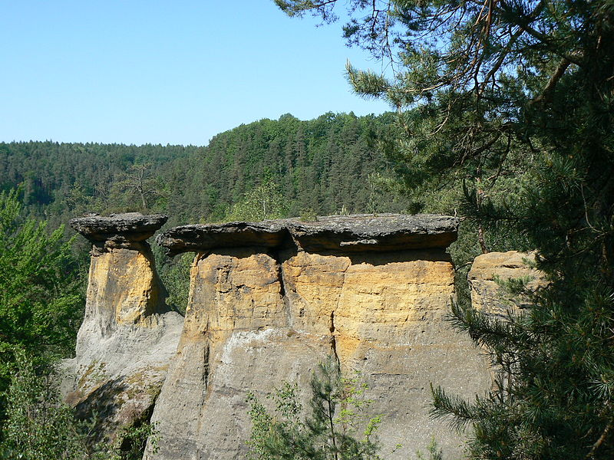
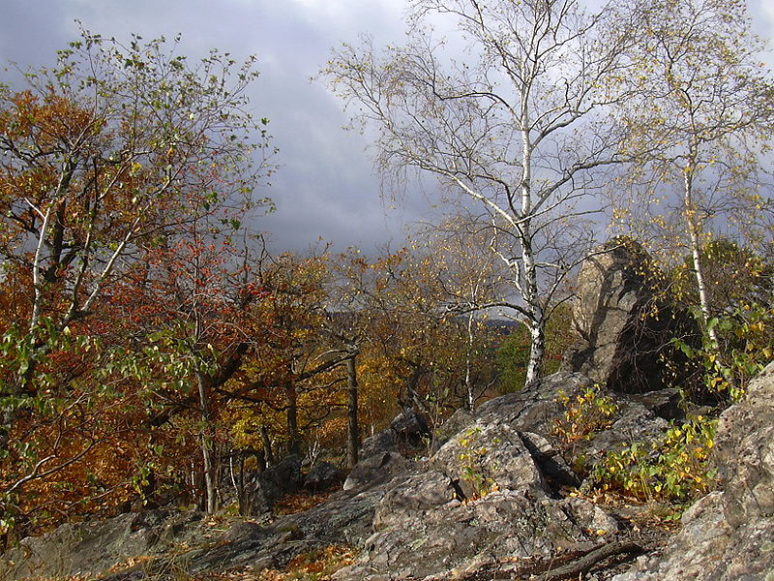
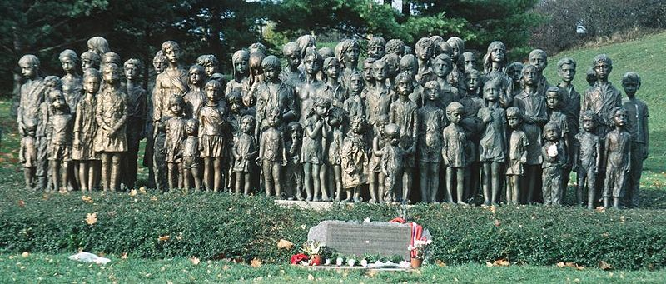
CHKO Kokořínsko CHKO Křivoklátsko
Lidice - památník

Slide 12
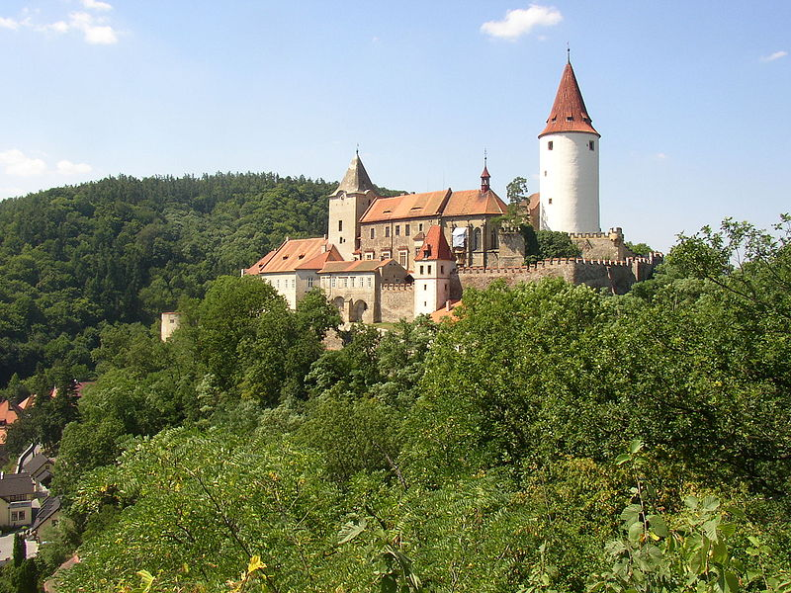
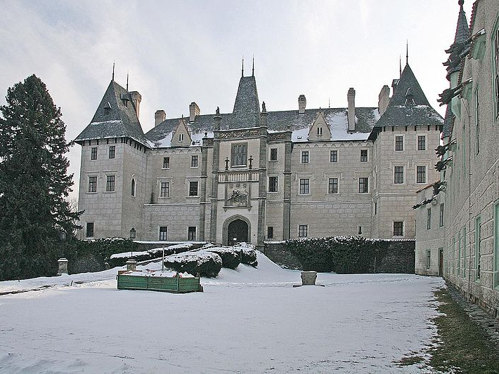
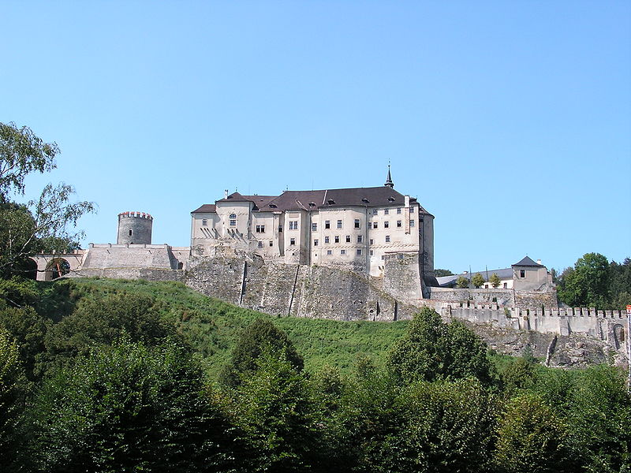
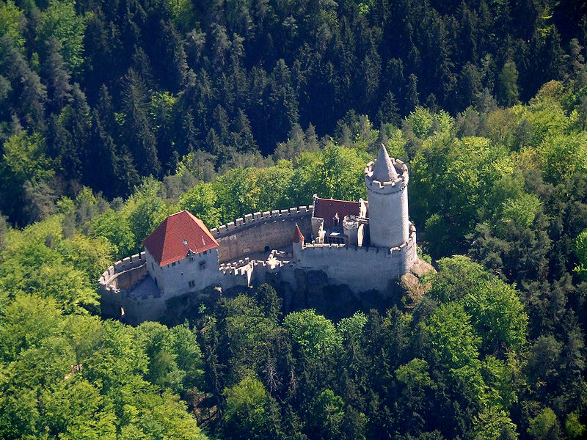
HRADY A ZÁMKY
Křivoklát Žleby
Český Šternberk Kokořín

Slide 13
Použité zdroje
RARELIBRA. wikipedia [online]. [cit. 5.4.2012]. Dostupný na WWW:
<http://commons.wikimedia.org/wiki/File:Central_Bohemia_districts.png
NĚMEC, Jan, wikipedia [online]. [cit. 5.4.2012]. Dostupný na WWW:
<http://commons.wikimedia.org/wiki/File:VrcholToku.jpg
MARWAIN. wikipedia [online]. [cit. 5.4.2012]. Dostupný na WWW:
<http://commons.wikimedia.org/wiki/File:Slapyprehrada.jpg
KARELJ. wikipedia [online]. [cit. 5.4.2012]. Dostupný na WWW:
<ttp://commons.wikimedia.org/wiki/File:Zv%C3%ADkov_2.jpg
KARKOLUS. wikipedia [online]. [cit. 5.4.2012]. Dostupný na WWW:
<http://commons.wikimedia.org/wiki/File:Mlad%C3%A1_Boleslav.JPG
ŽVÁČEK, Ondřej. wikipedia [online]. [cit. 5.4.2012]. Dostupný na WWW:
<http://commons.wikimedia.org/wiki/File:Ji%C5%99%C3%AD_z_Pod%C4%9Bbrad.jpg
MIAOW, Miaow. wikipedia [online]. [cit. 5.4.212]. Dostupný na WWW:
<http://commons.wikimedia.org/wiki/File:Kutna_Hora_CZ_St_Barbara_Cathedral_front_view_01.JPG
DILIGENT. wikipedia [online]. [cit. 5.4.2012]. Dostupný na WWW:
<http://commons.wikimedia.org/wiki/File:Kladno_neorenaissance_house.jpg
RADOUCH. wikipedia [online]. [cit. 5.4.2012]. Dostupný na WWW:
<http://commons.wikimedia.org/wiki/File:Pribram_dulsevcin.jpg
PAJAST. wikipedia [online]. [cit. 5.4.2012]. Dostupný na WWW:
<http://commons.wikimedia.org/wiki/File:Kolin_Bartolomej2.JPG
BACHNER, T. wikikpedia [online]. [cit. 5.4.2012]. Dostupný na WWW:
<http://commons.wikimedia.org/wiki/File:Melnik,_Czech_Republic_104.jpg?uselang=cs

Slide 14
OSX. wikipedia [online]. [cit. 5.4.2012]. Dostupný na WWW:
<http://commons.wikimedia.org/wiki/File:2007-2008_%C5%A0koda_Octavia_(1Z)_RS_station_wagon_01.jpg?uselang=cs
GRABOVSKÝ, M. wikipedia [online]. [cit. 5.4.2012]. Dostupný na WWW:
<http://commons.wikimedia.org/wiki/File:KuB-Vinice_v_Kloboukach.JPG
PAVKAHU. wikipedia [online]. [cit. 5.4.2012]. Dostupný na WWW:
<http://commons.wikimedia.org/wiki/File:Karl%C5%A1tejn.JPG
PRAZAK. wikipedia [online]. [cit. 5.4.2012]. Dostupný na WWW:
<http://commons.wikimedia.org/wiki/File:Lom_Mal%C3%A1_Amerika.jpg
VILGUS. P. wikipedia [online]. [cit. 5.4.2012]. Dostupný na WWW:
<http://commons.wikimedia.org/wiki/File:Skanzen_Kourim_1.jpg
JOKER, I. wikipedia [online]. [cit. 5.4.2012]. Dostupný na WWW:
<http://commons.wikimedia.org/wiki/File:Msenske_poklicky.JPG
KADLEC, Jiří. wikipedia [online]. [cit. 5.4.2012]. Dostupný na WWW:
<http://commons.wikimedia.org/wiki/File:Krivoklatsko_buliznik01.jpg
SCHAEFER, H. P. wikipedia [online]. [cit. 5.4.2012]. Dostupný na WWW:
<http://commons.wikimedia.org/wiki/File:Lidice_2001_denkmal_der_kinder_von_lidice.jpg
MIAOW, Miaow. wikipedia [online]. [cit. 5.4.2012]. Dostupný na WWW:
<http://commons.wikimedia.org/wiki/File:Krivoklat_castle_Czech_Republic.JPG
PRAZAK. wikipedia [online]. [cit. 5.4.2012]. Dostupný na WWW:
<http://commons.wikimedia.org/wiki/File:Z%C3%A1mek_%C5%BDleby2.jpg
SV, Jirka. wikipedia [online]. [cit. 5.4.2012]. Dostupný na WWW:
<http://commons.wikimedia.org/wiki/File:%C4%8Cesk%C3%BD_%C5%A0ternberk_1.jpg?uselang=cs
JOKER, I. wikipedia [online]. [cit. 5.4.2012]. Dostupný na WWW:
<http://commons.wikimedia.org/wiki/File:Kokorin_letecky_pohled.jpg
AUGUSTA, Pavel; HONZÁK, František. Naše vlast. 2.vyd. Praha: Slovart, 2003. ISBN 80-7209-440-8. s. 8 – 33.
ŠTECOVÁ, Věra. Zeměpis Česká republika. 1.vyd. Olomouc: Media DIDA, 2007. ISBN 80-87055-06-3. s. 16 – 21.
CHALUPA, Petr; ŠTIKOVÁ, Věra. Vlastivěda 5-Česká republika jako součást Evropy. 1.vyd. Brno: Nová škola, 2004.
ISBN 80-7289-059-X. s. 8 – 9.

